Slide 1
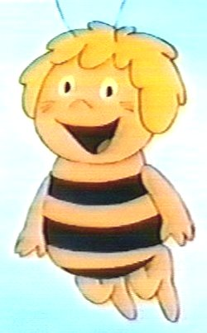
1 сентября!

Slide 3
Страна Знаний
математика
литературное
чтение
русский язык

Slide 4
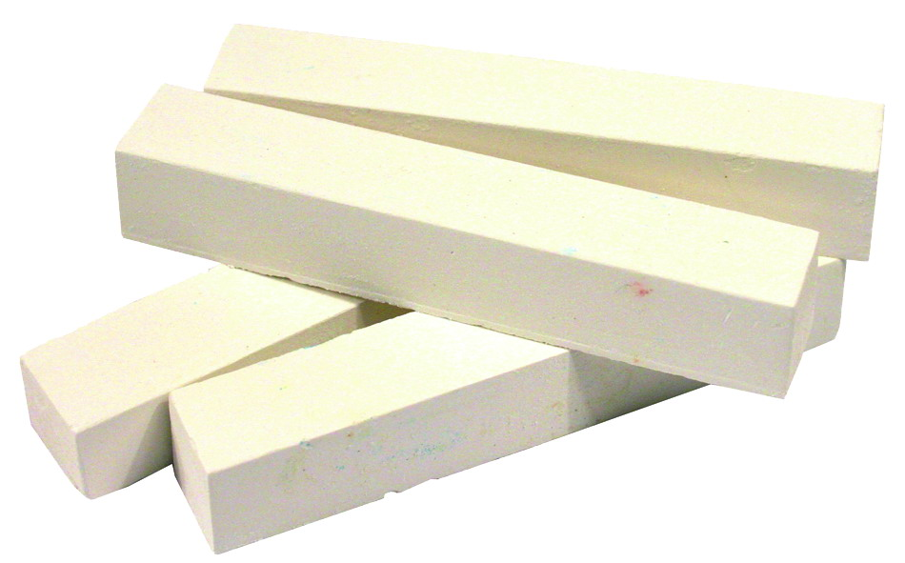
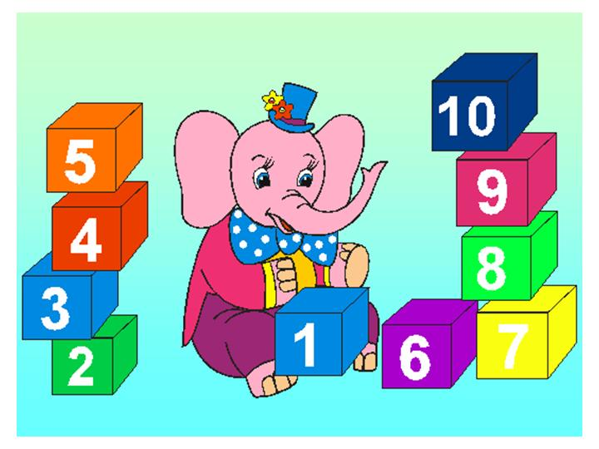

Slide 6
Страна Знаний
математика
литературное
чтение
физкультура
русский язык
ИЗО

Slide 7
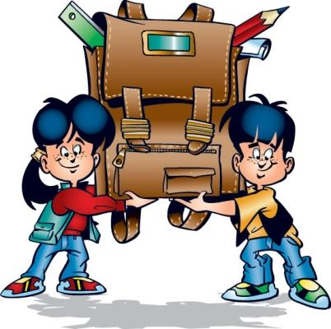

Slide 8
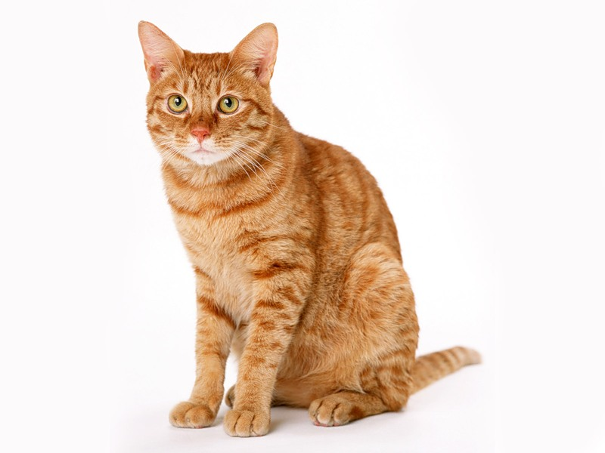
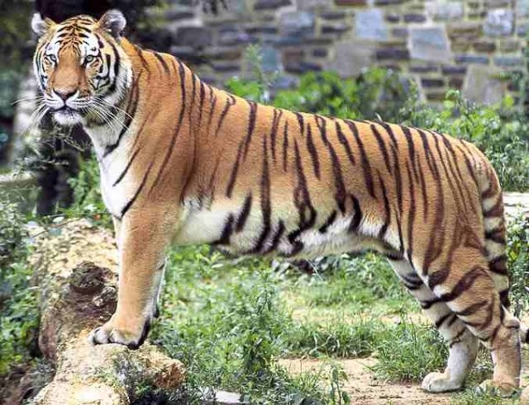

Slide 9
Страна Знаний
математика
литературное
чтение
физкультура
окружающий мир
русский язык
ИЗО

Slide 10
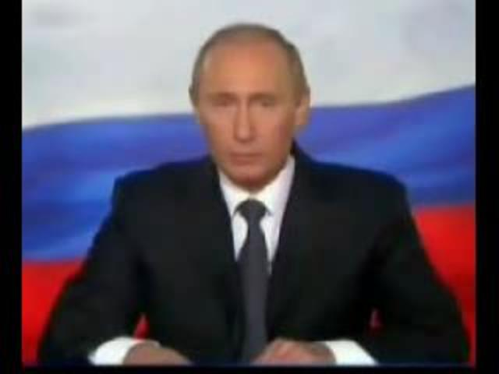
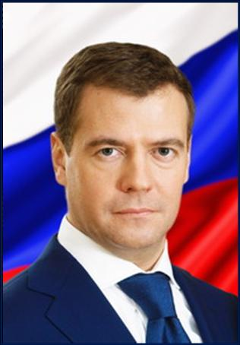
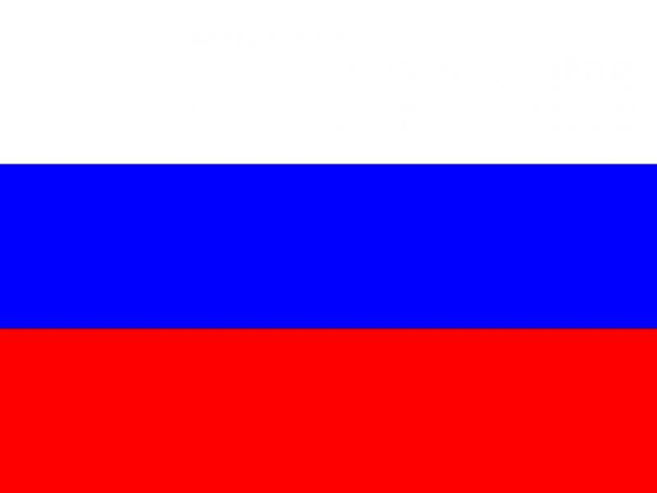
гимн герб флаг
Президент РФ
Медведев Д.А.

Slide 11
Страна Знаний
труд
музыка
литературное
чтение
математика
физкультура
окружающий мир
русский язык
ИЗО

Slide 12
